Slide 1
信息显示系统交互设计
页面及控制逻辑

Slide 2
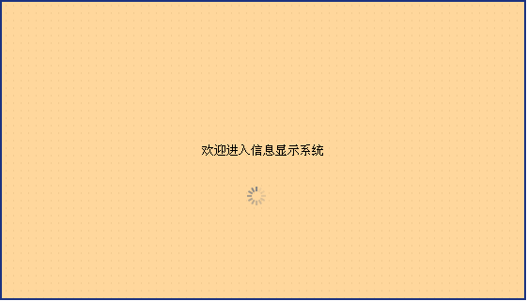
欢迎页面
Notes:
进入程序后第一个页面。若未使用认证码登录过，则进入页面“输入认证码”；若已登录过，则自动使用先前的认证码登录，认证成功则进入正常显示界面，否则进入页面“输入认证码”。
欢迎界面可以评价器的欢迎界面为模板来做，国徽图标的主题色。

Slide 3
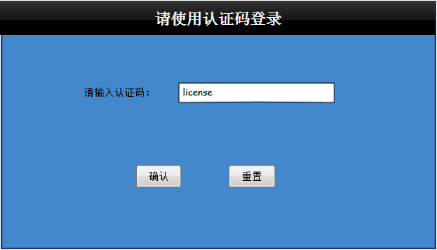
输入认证码
Notes:
若未登录过，则欢迎界面之后弹出“输入认证码”界面。在用户点击确认后，将认证码发送给认证服务器验证认证码。

Slide 4
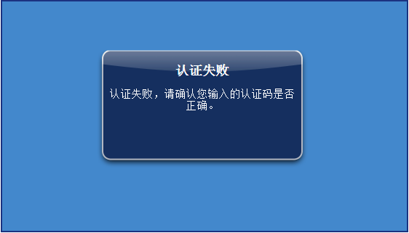
认证失败
Notes:
APP将认证码发送给认证服务器之后，若发现认证失败则弹出该对话框。提示用户认证错误，延时20秒之后返回认证码输入界面（一种是初始登录时的“输入认证码”界面，一种是主界面弹出菜单“修改认证码”界面）。

Slide 5
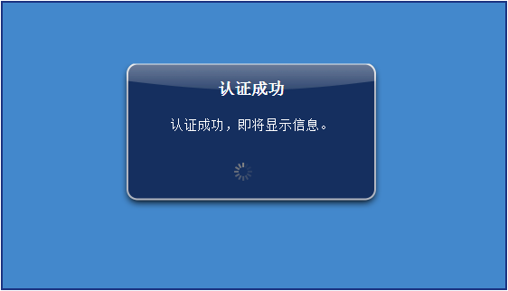
认证成功
Notes:
认证成功后，弹出该对话框。若通信正常则延时20秒后，进入主页面。若服务器未在20秒内返回数据，则直到服务器返回数据为止，都不退出该对话框。

Slide 6
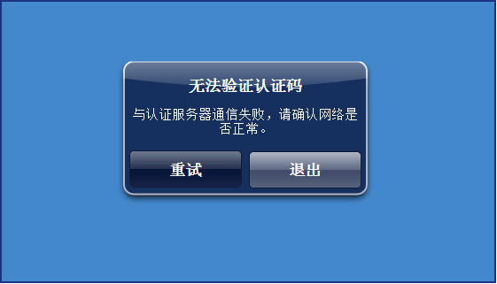
无法验证（方案一）
Notes:
若验证“认证码”过程中发现无法获得服务器的响应则弹出该对话框。方案一中，可以退出APP。方案二，只能进行重试，无法直接退出。

Slide 7
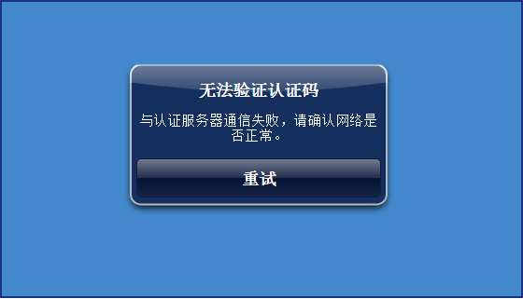
无法验证（方案二）

Slide 8

主界面
Notes:
该示意图为正常显示状态的主界面。界面内读取服务器提供的内容并显示出来。客户端不需要显示额外的内容。
未登录时的界面需设计客户端背景。登录之后可以获取服务器内容时，以服务器端提供的内容为背景，若服务器内容不可用则显示未登录时的背景。

Slide 9
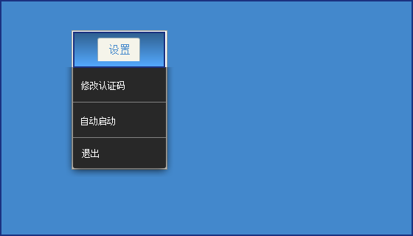
打开菜单
Notes:
在正常显示界面，遥控器操作“确认”按键打开菜单。菜单弹出后，遥控器操作“返回”按键退出菜单。遥控器操作“上下”方向键切换菜单。使用“左右”方向键移动焦点到选项卡上编辑选项，或者将焦点从选项卡移回菜单。

Slide 10
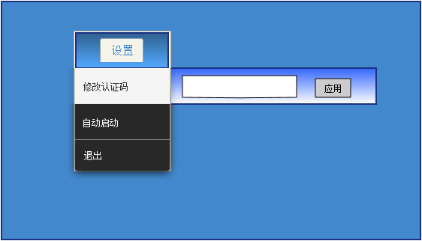
修改认证码
Notes:
操作“上下”方向键移动菜单项，移动到当前行时，显示“认证码”和修改方式。使用“左右”方向键移动焦点。打开菜单项后，使用“右”方向键移动焦点到输入框，使用“确认”按键打开输入法开始编辑。编辑完成后使用“返回”按键返回当前页面。使用“右”方向键移动焦点到“应用”按钮。点击“确认”按键后，开始验证注册码。如果验证成功则打开“验证成功”对话框，并在对话框自动消失后根据验证结果刷新主页面内容。如果验证失败，则打开“验证失败”对话框。
另外，只有验证成功才保存新的验证码。

Slide 11
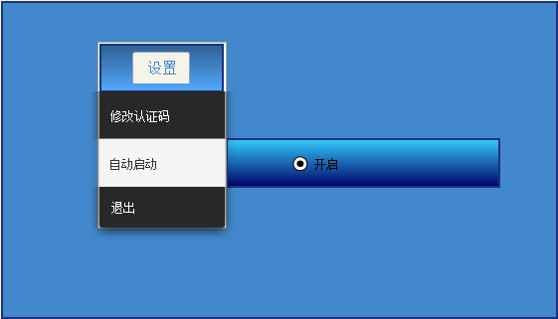
自动启动
Notes:
在主页面，打开菜单后，移动焦点到“自动启动”选项，则弹出选项卡。选项卡内显示当前“自动启动”状态。弹出选项卡后，需要使用“右”方向键移动焦点到“开启/关闭”选项按钮上。当焦点在“开启/关闭”选项按钮，使用“确认”按键切换状态。

Slide 12
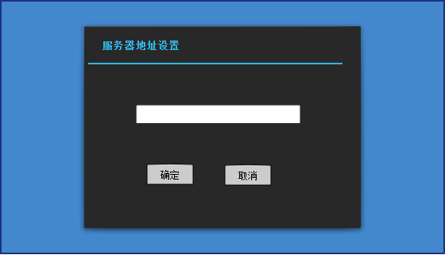
后门设置
Notes:
进入APP后，在任意页面当接收到后门指令后，弹出该对话框。该对话框用于更新服务器地址。通过方向键移动焦点到“确认”按键并使用“OK”按键，修改服务器地址。若取消修改则退出该对话框。
修改服务器地址后并不立即生效，而是再重新启动后再生效。

Slide 13
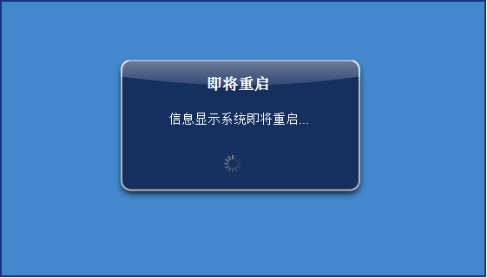
重启提示
Notes:
程序接收到服务器指令“重启APP”之后，显示该界面。在延时结束之后重启APP。

Slide 14
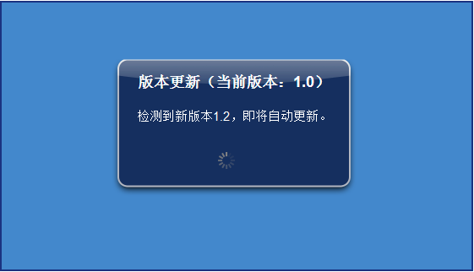
版本更新
Notes:
检测到服务器有新版本时，显示该界面。通过对话框提示用户“检查到新版本[新版本号]，即将自动更新。 ”对话框标题为“版本更新（当前版本：[当前版本号]）”

Slide 15
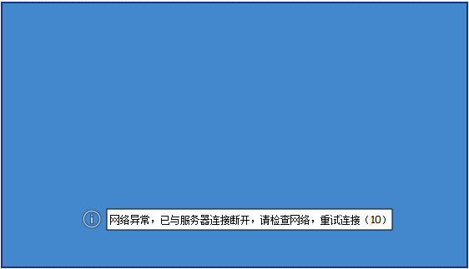
连接断开
Notes:
在正常显示过程中，若发现无法与服务器进行通信则在主页面下方显示“网络异常”提示。

Slide 16
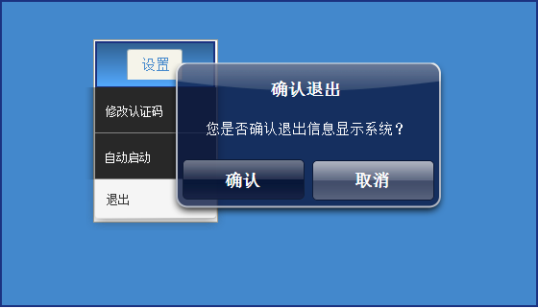
退出确认
Notes:
打开菜单 ，移动关闭到“退出”选项，点击“确认”按键，显示该界面。提示用户“您是否确认退出信息显示系统”。用户若选中“确认”则退出APP；若用户选中“取消”，则对话框退出。

